Slide 2
رشته های دایردرآموزشکده دختران
رشته های کاردانی :
کامپیوتر (نرم افزار)
فناوری اطلاعات
طراحی دوخت
حسابداری
گرافیک
معماری

Slide 3
رشته های دایردرآموزشکده دختران
رشته های کارشناسی :
کامپیوتر (نرم افزار)
طراحی دوخت
حسابداری
معماری
ارتباط تصویری
صنایع شیمیایی

Slide 4
آمار دانشجویان فعال در آموزشکده دختران
258
روزانه
کاردانی
134
شبانه (نوبت دوم)
300
روزانه
کارشناسی
50
شبانه (نوبت دوم)

Slide 5
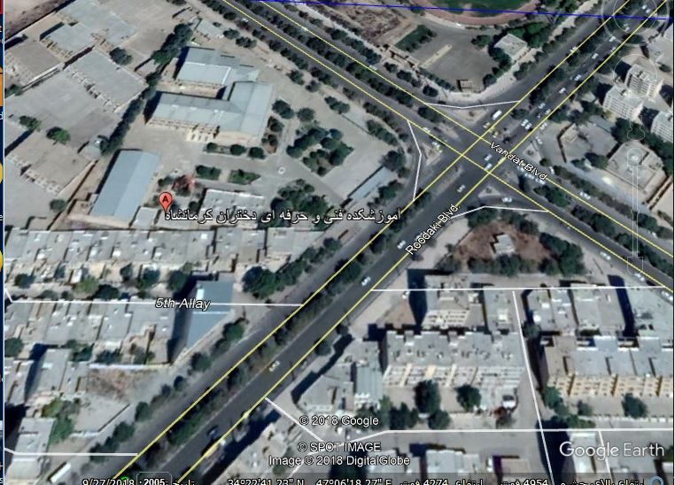

Slide 6
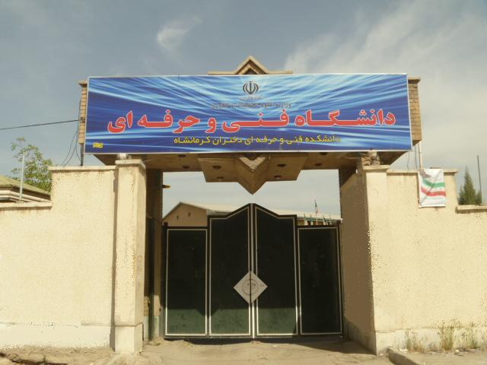

Slide 8
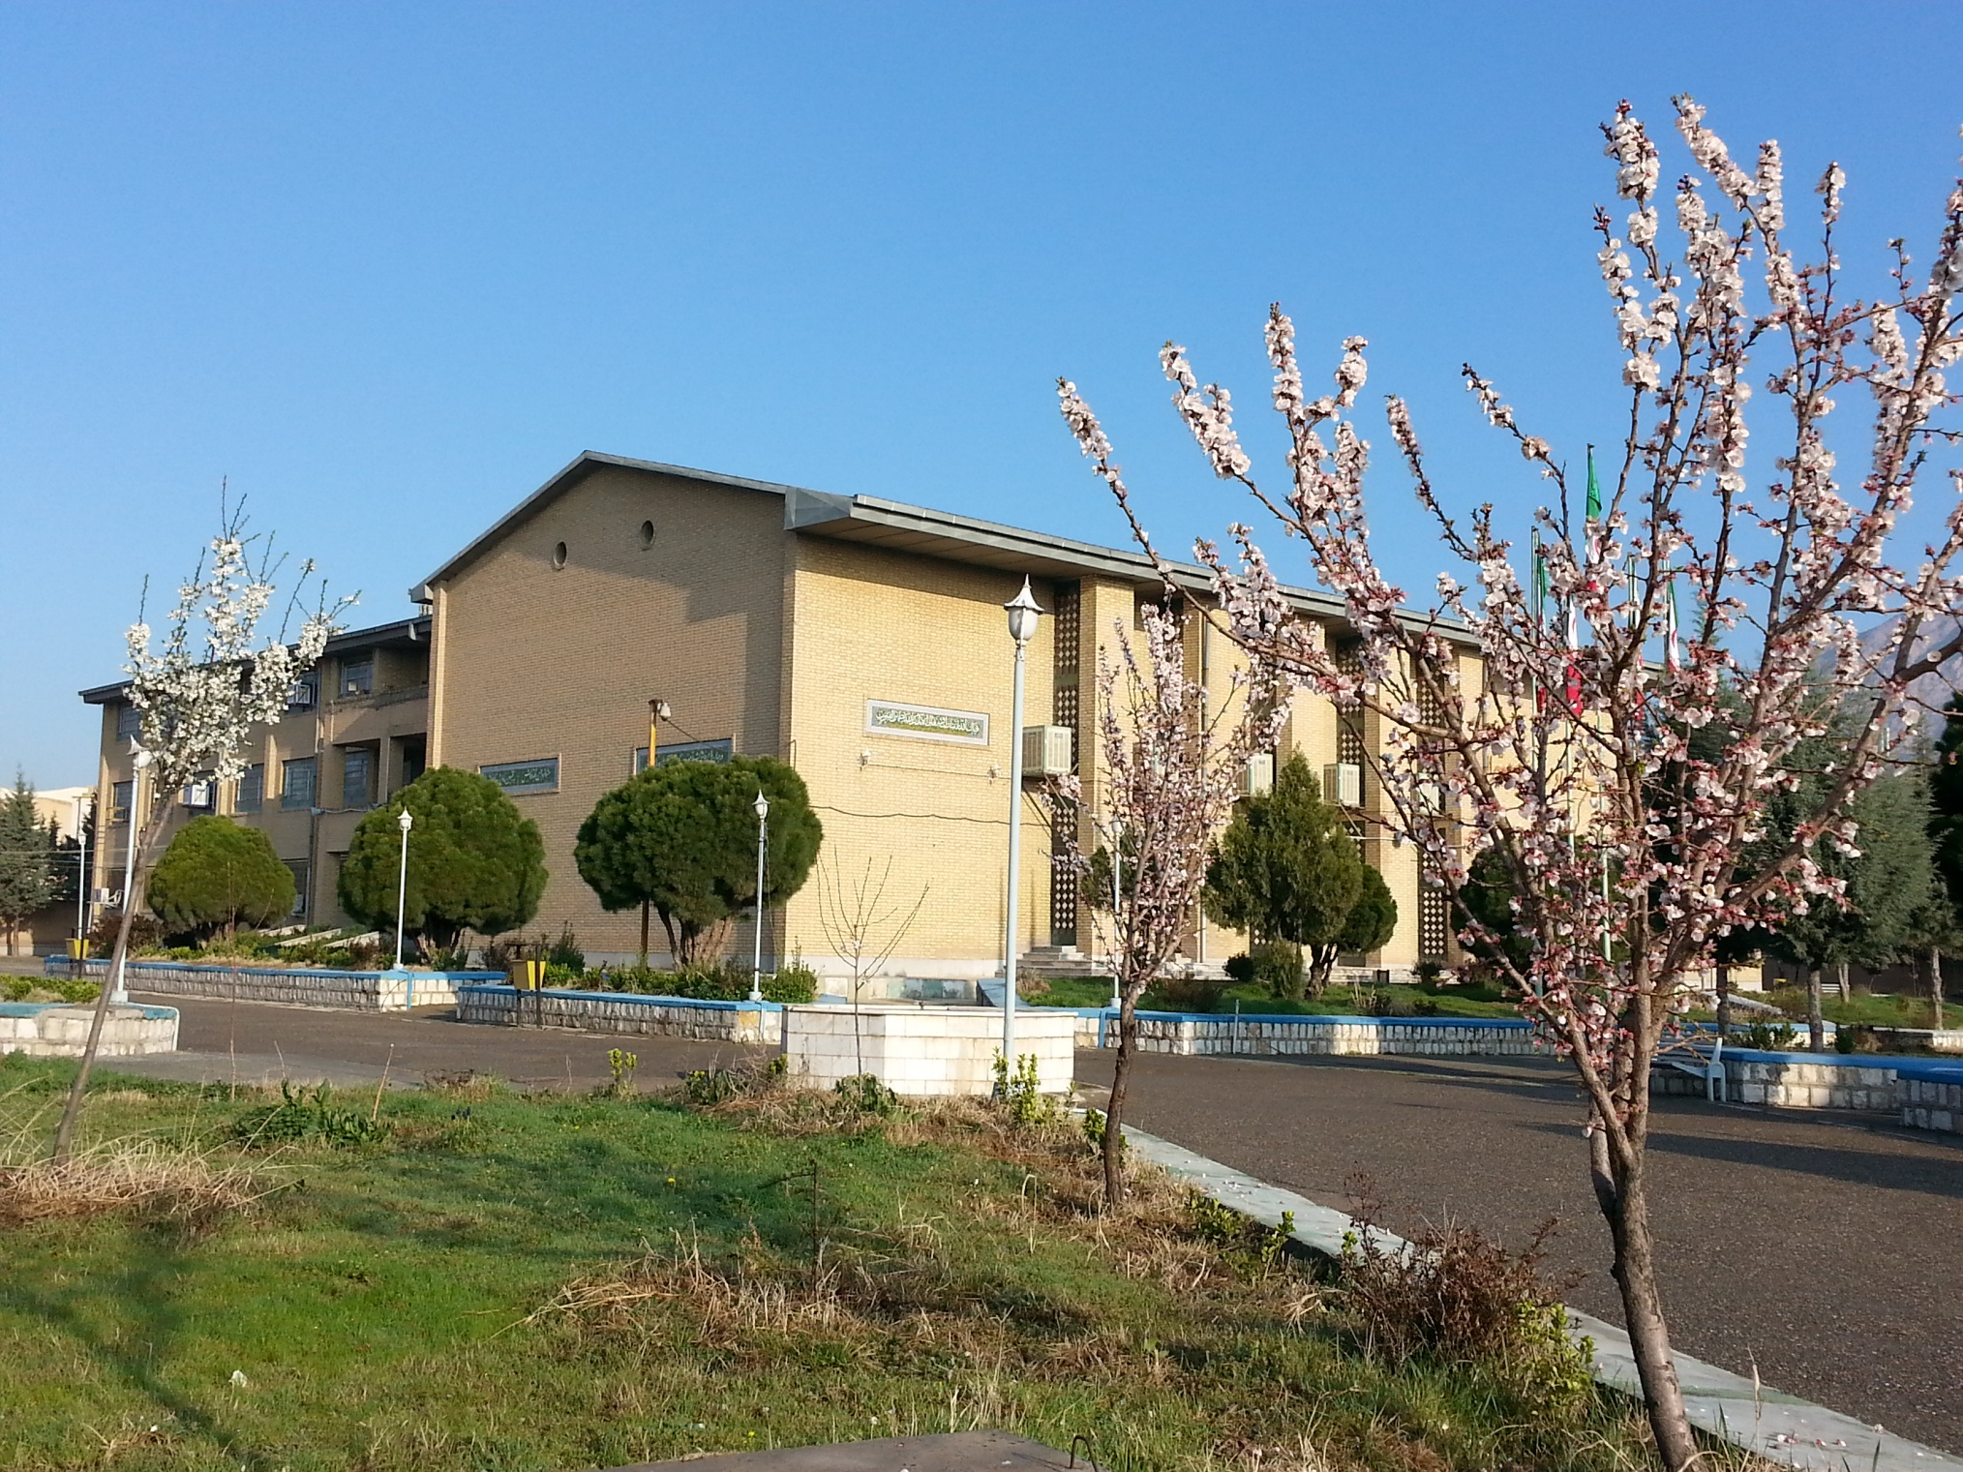

Slide 9
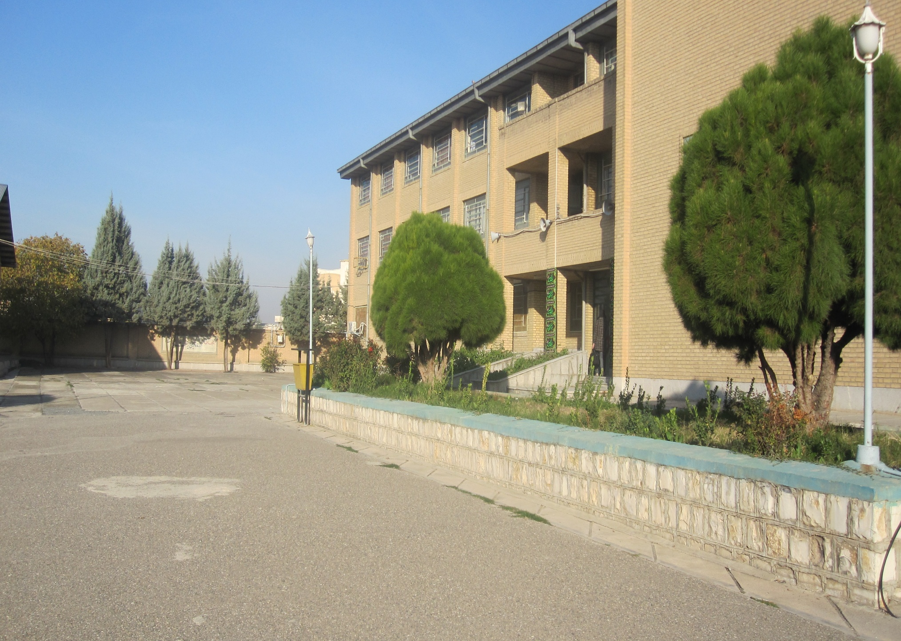

Slide 10
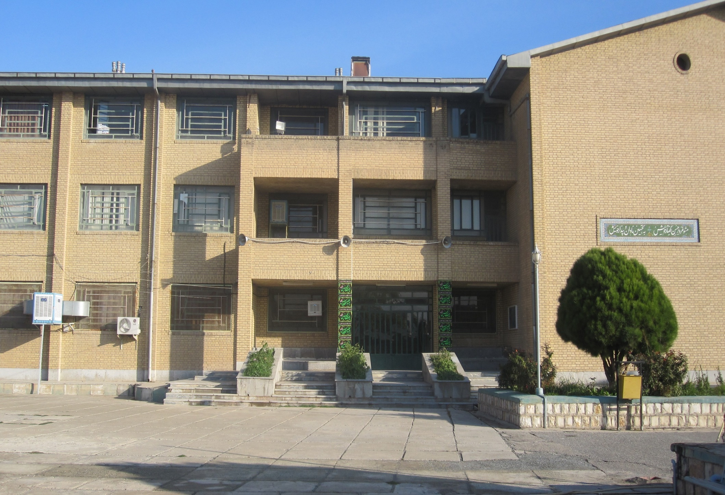

Slide 11
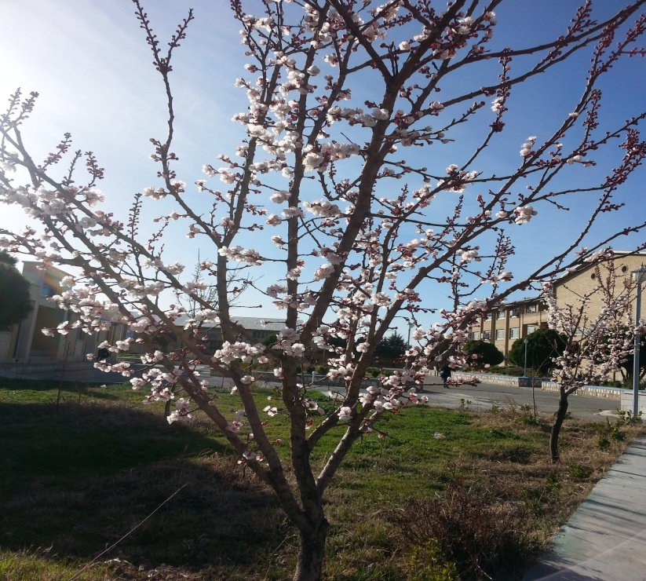

Slide 12
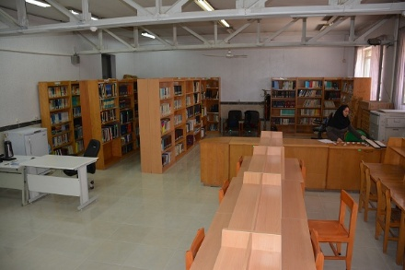
کتابخانه آموزشکده دختران

Slide 13
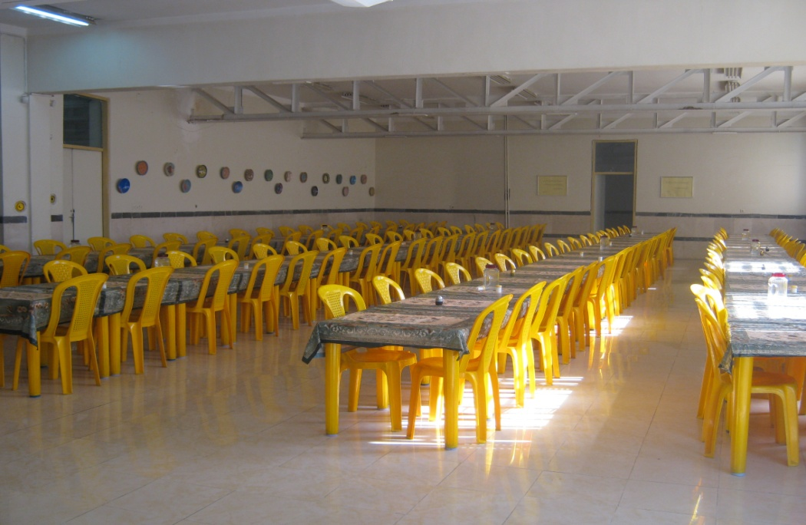
سلف سرویس آموزشکده دختران

Slide 14
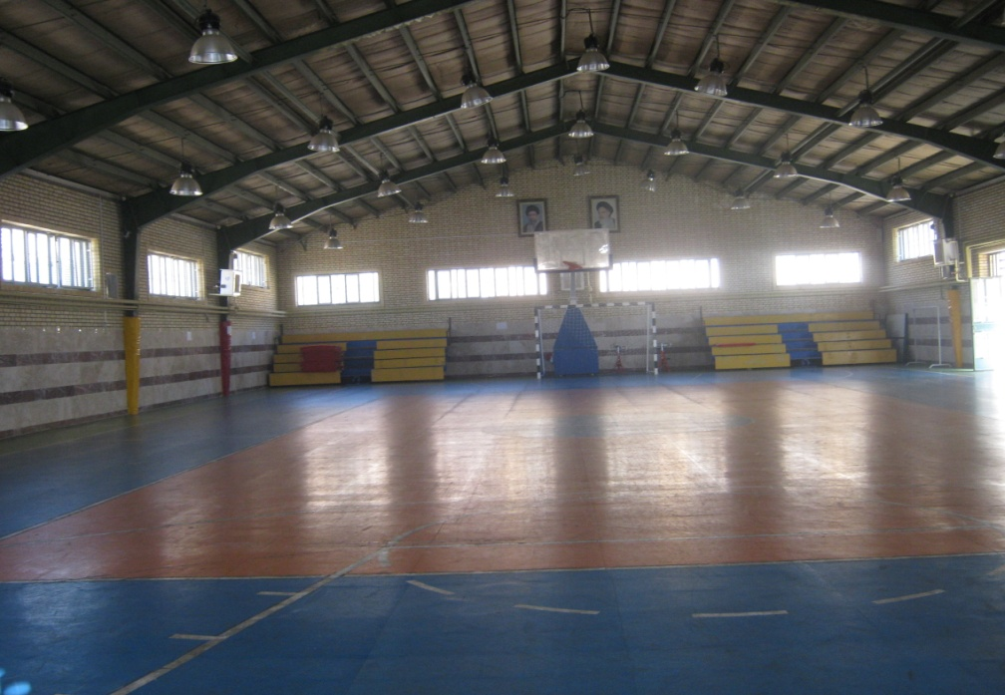
سالن ورزشی آموزشکده دختران

Slide 15
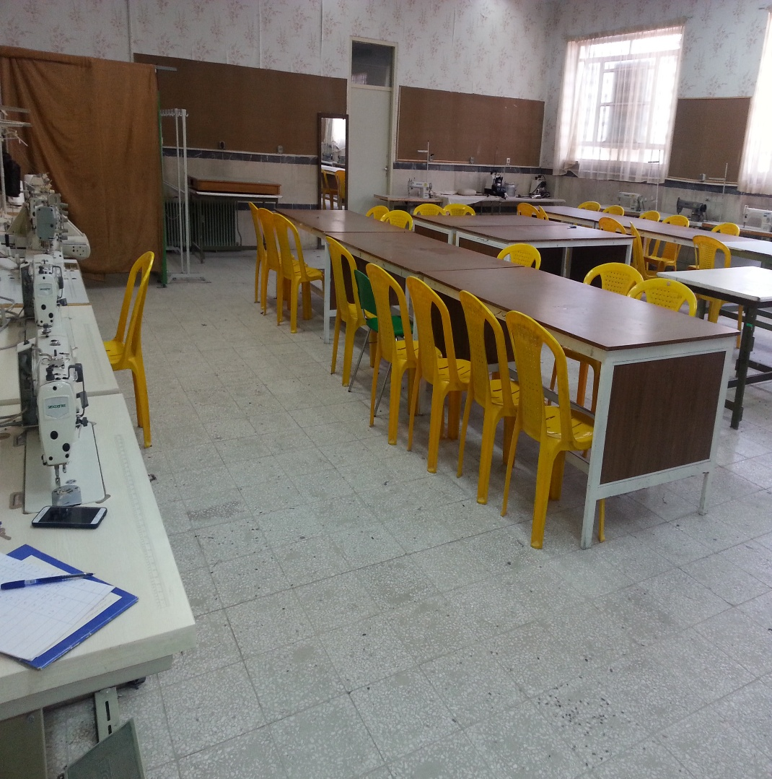
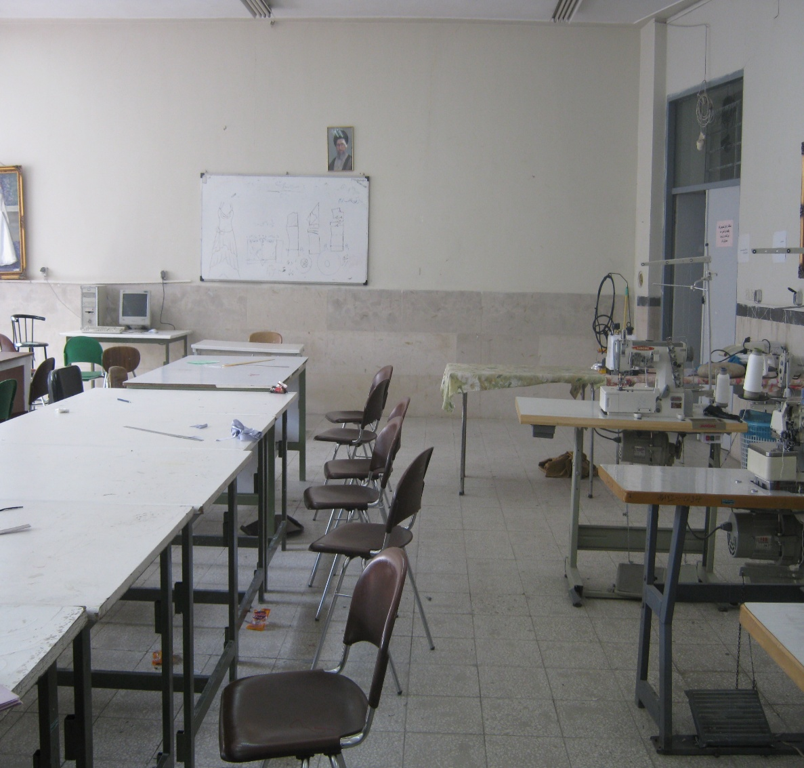
کارگاه خیاطی آموزشکده دختران

Slide 16
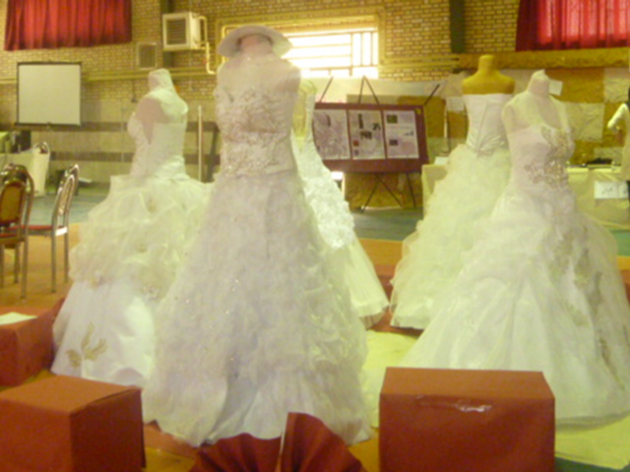
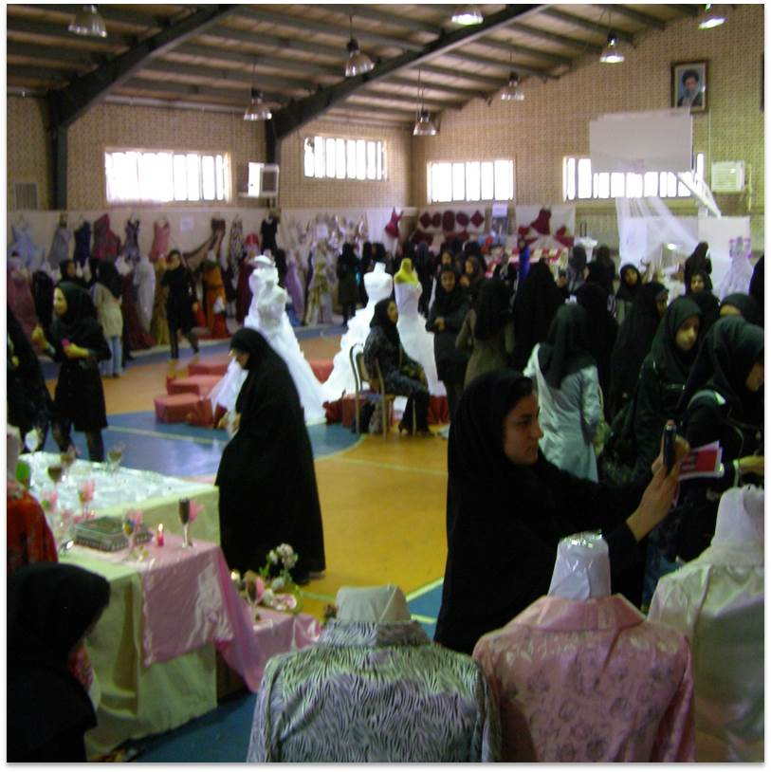
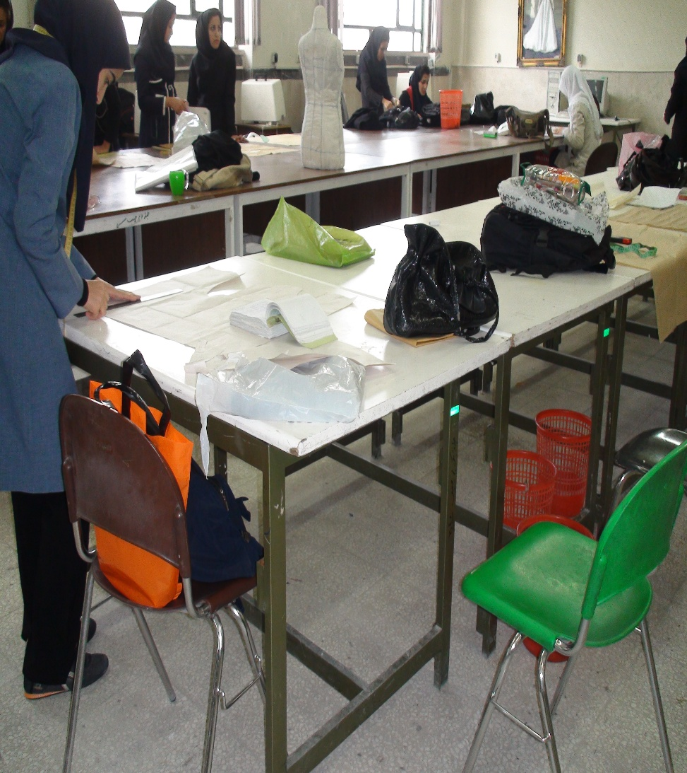
نمایشگاه خیاطی آموزشکده دختران

Slide 17
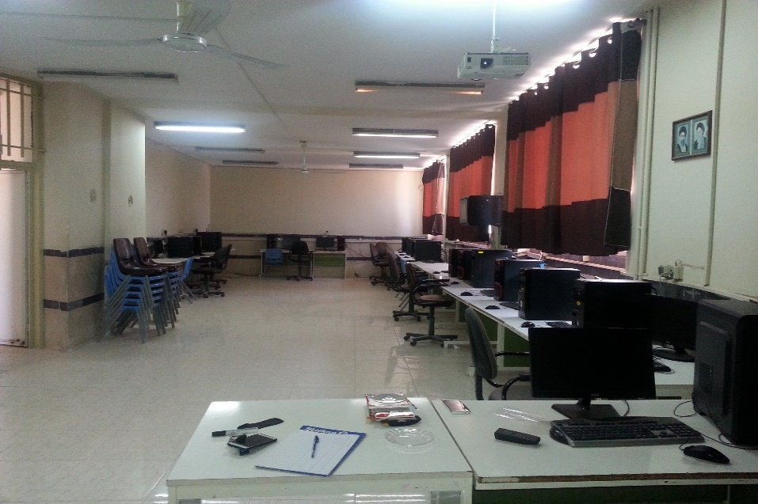
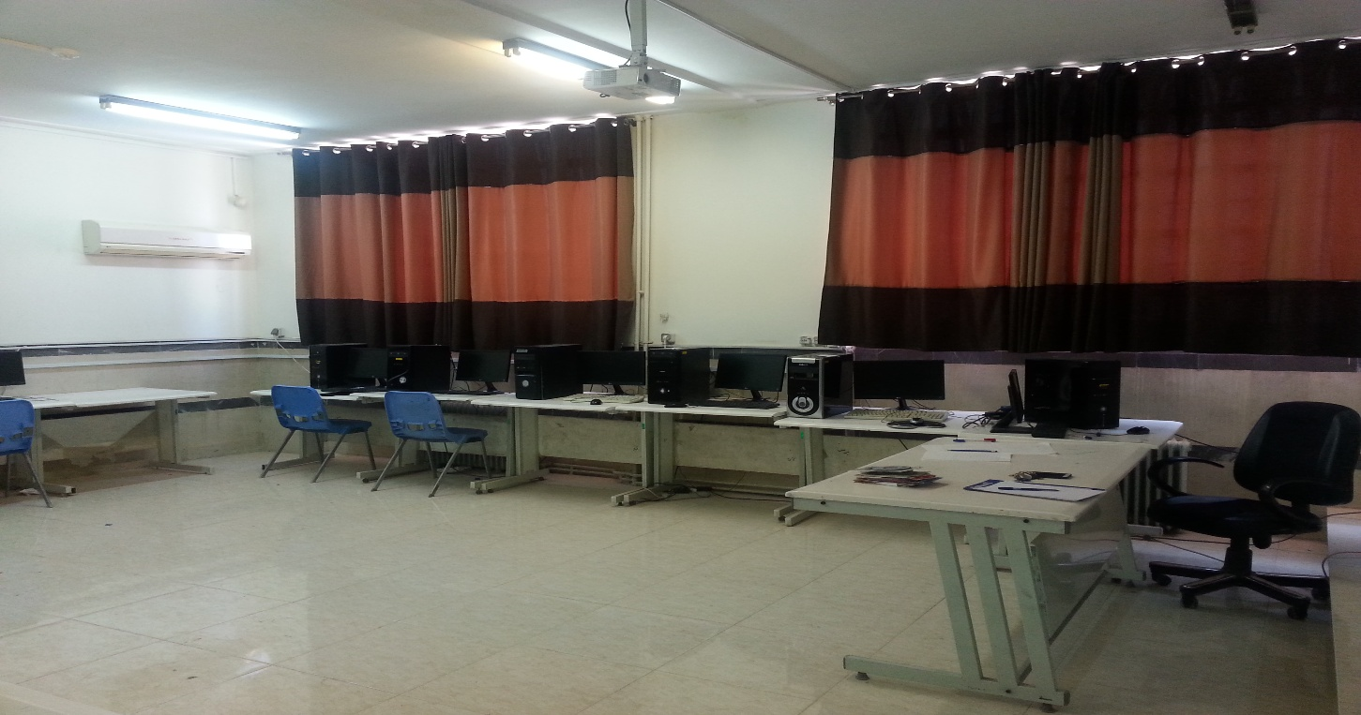
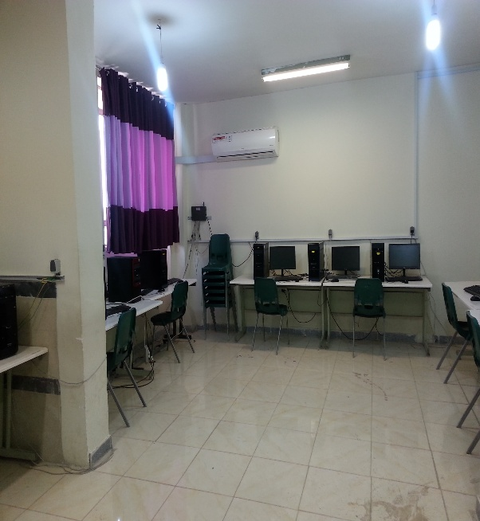
کارگاه کامپیوتر آموزشکده دختران

Slide 18
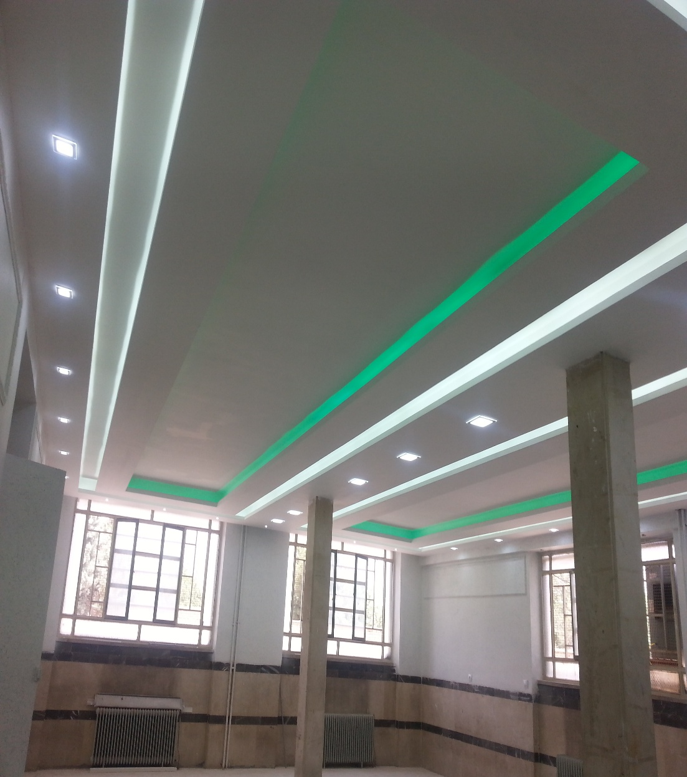
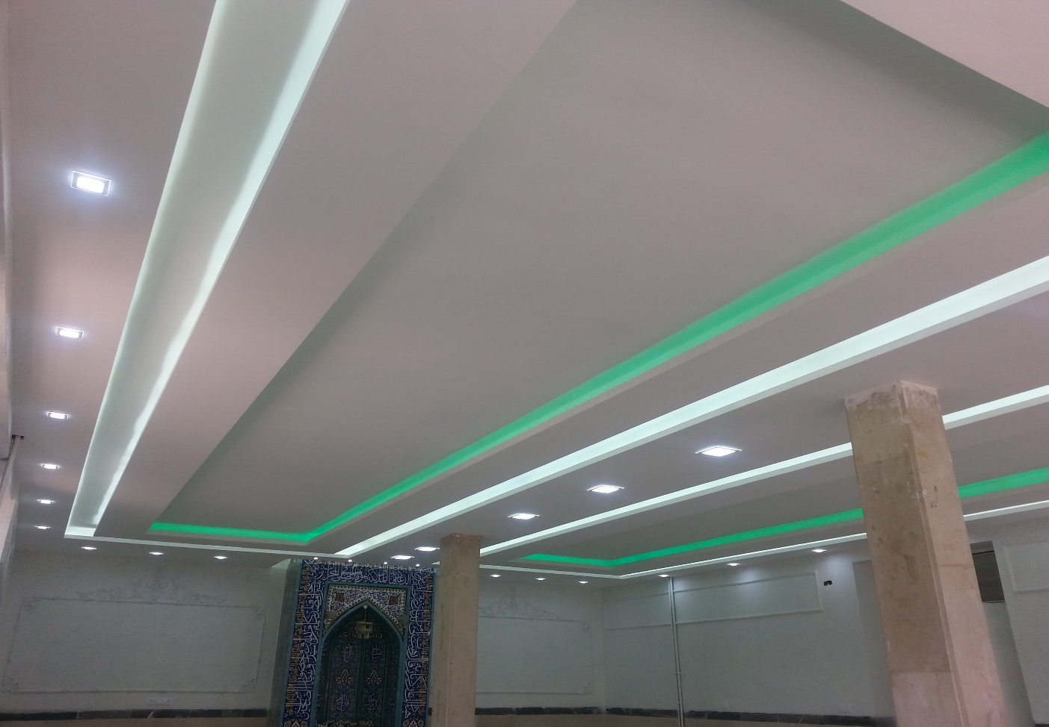
نمازخانه آموزشکده دختران

Slide 19
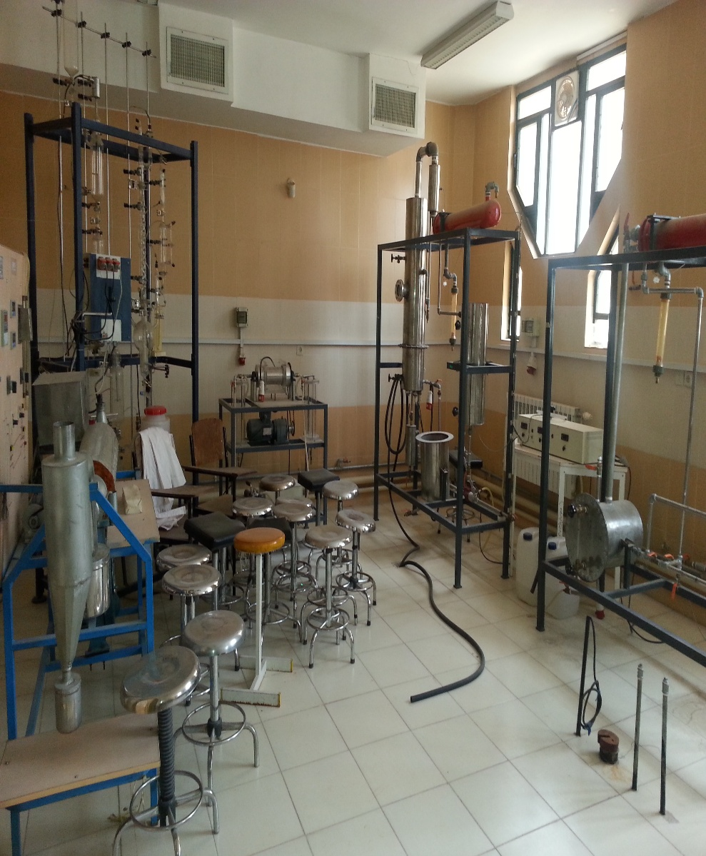
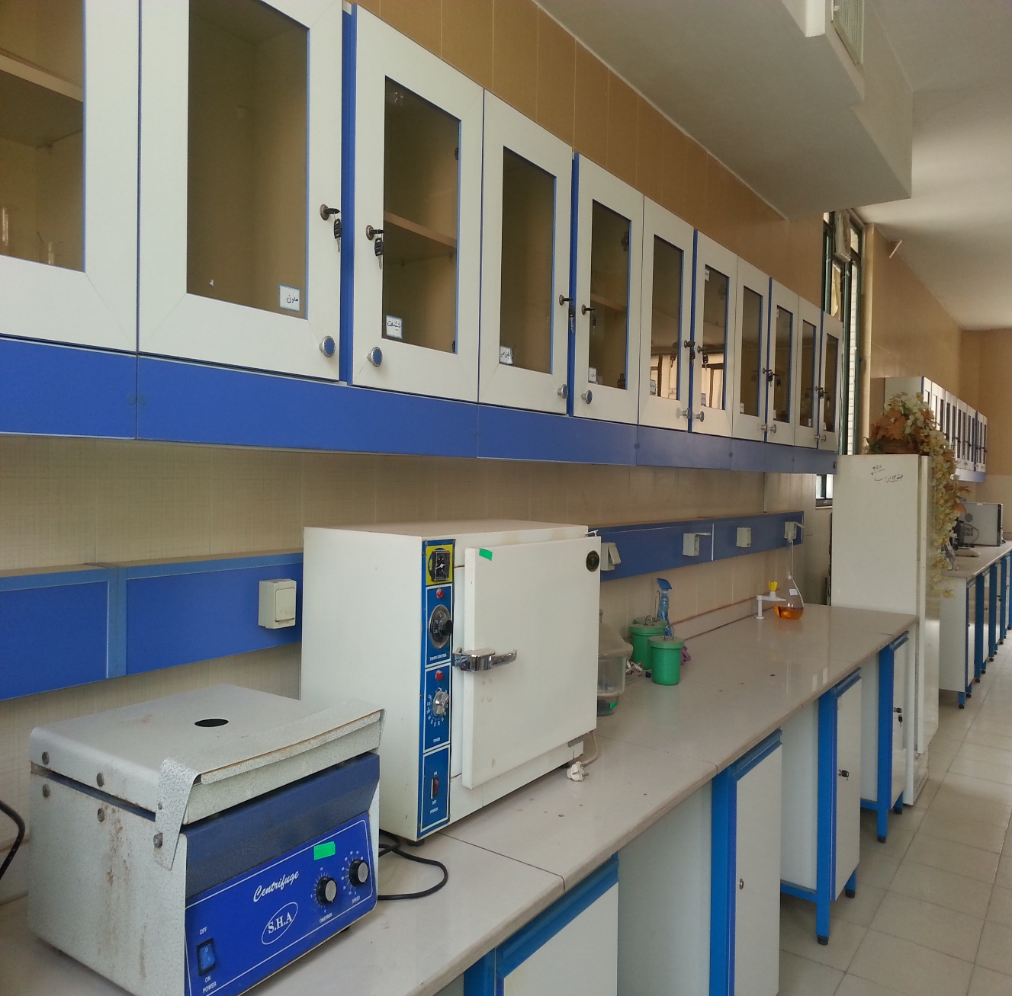
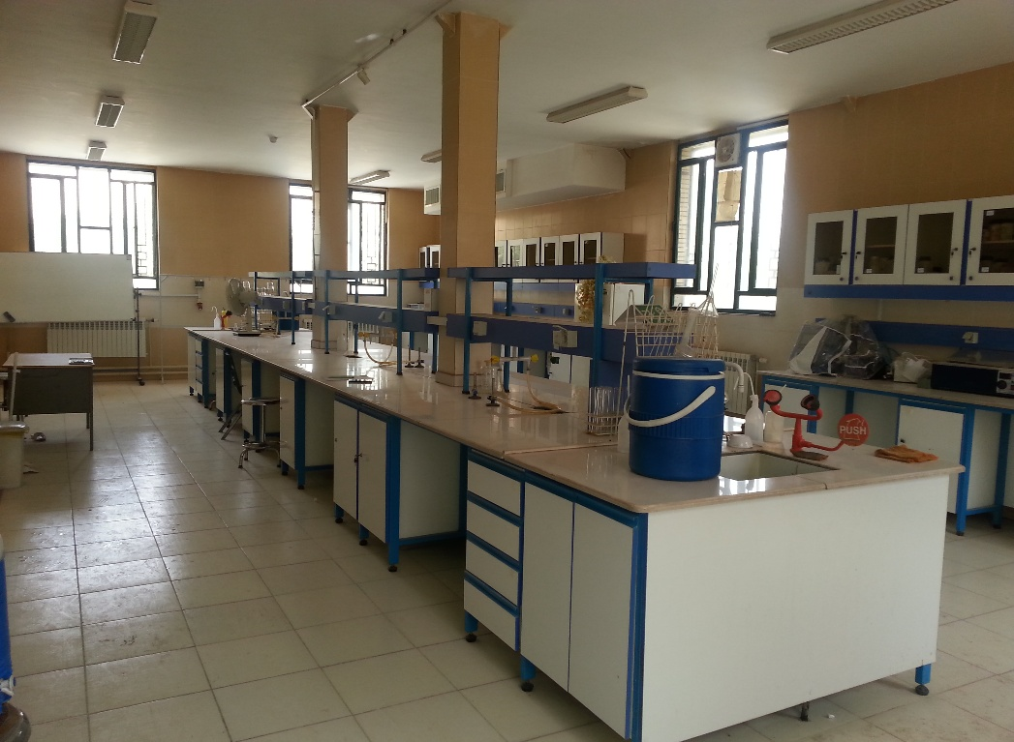
کارگاه صنایع شیمیایی آموزشکده دختران

Slide 20
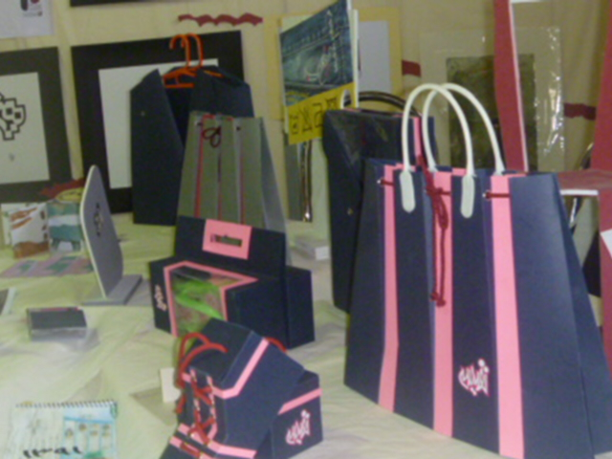
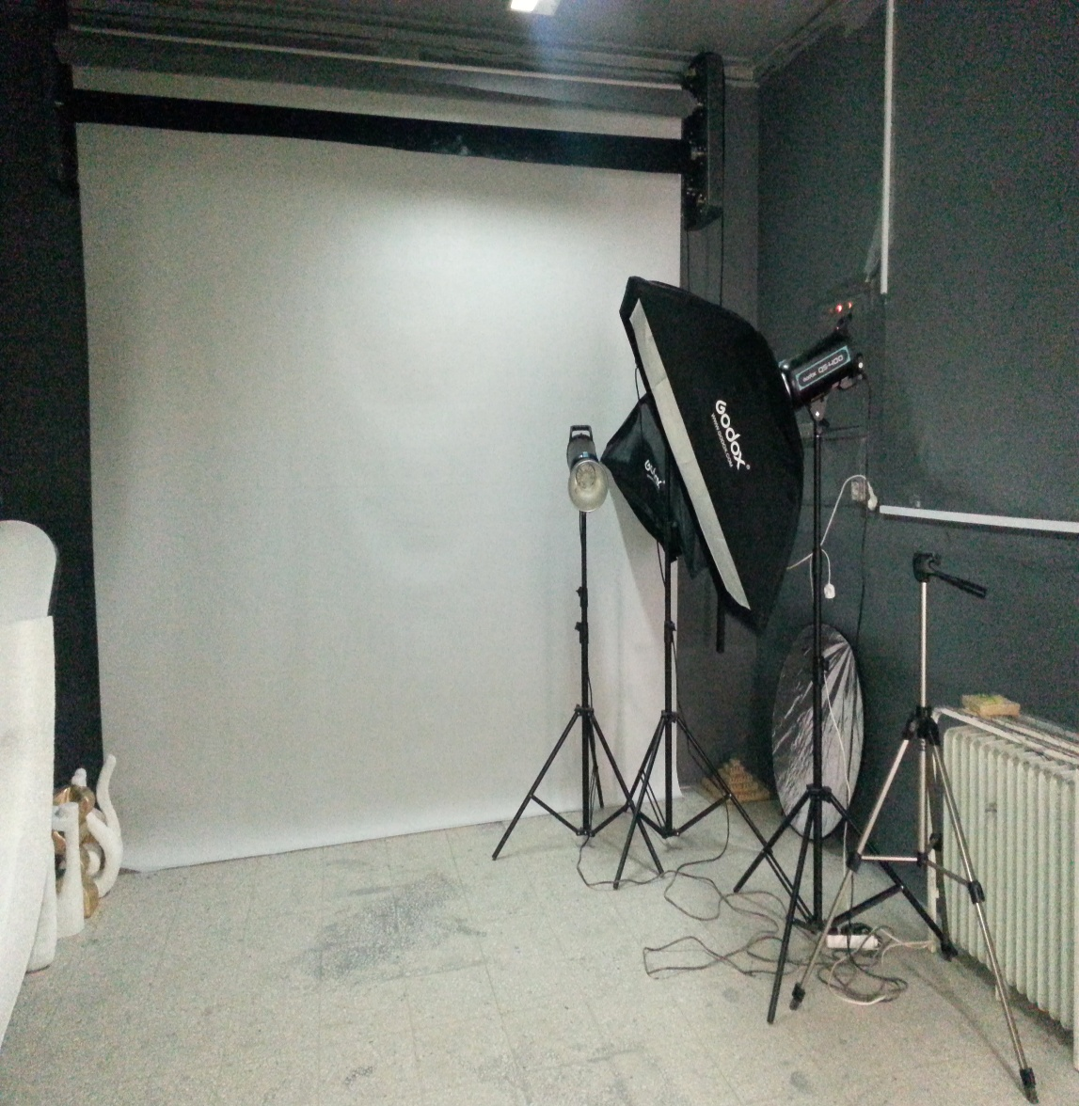
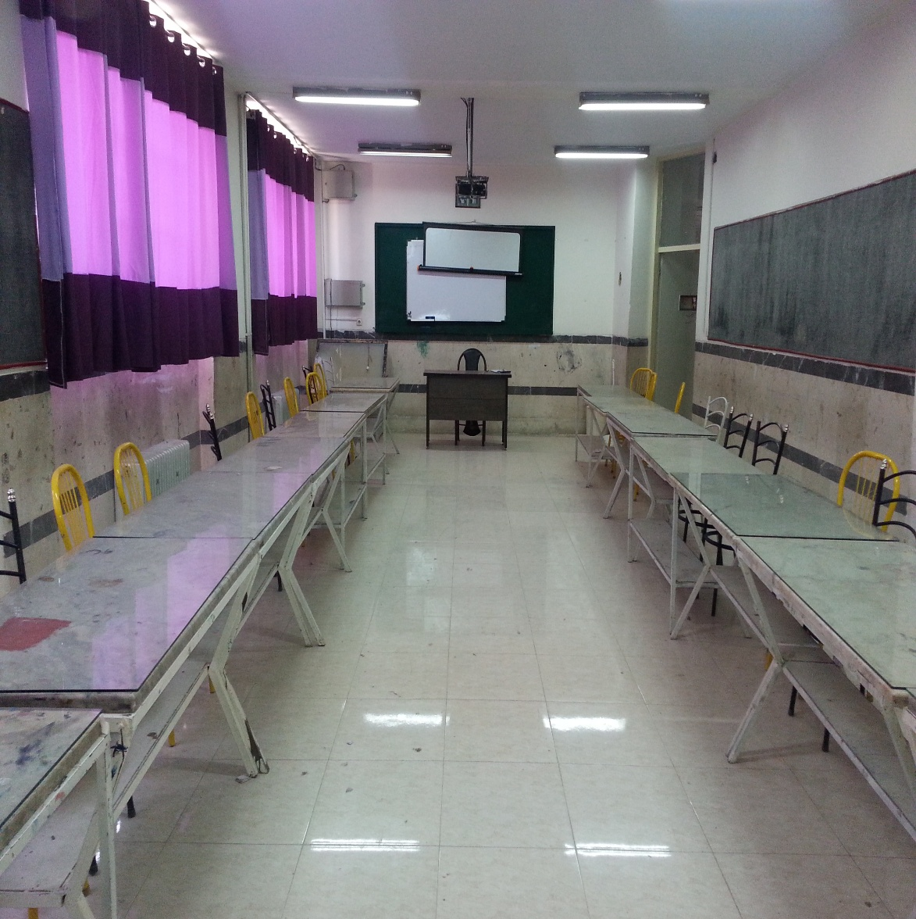
کارگاه گرافیک وآتلیه آموزشکده دختران

Slide 21
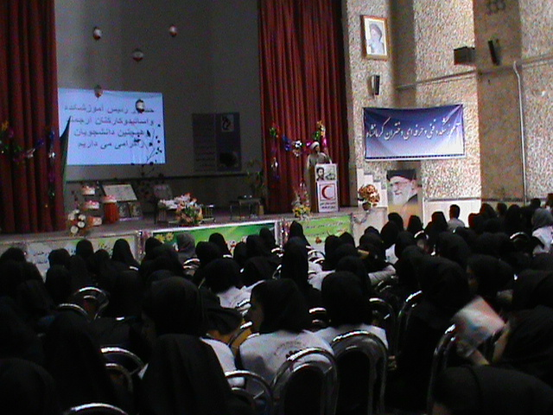
آمفی تئاتر آموزشکده دختران

Slide 22
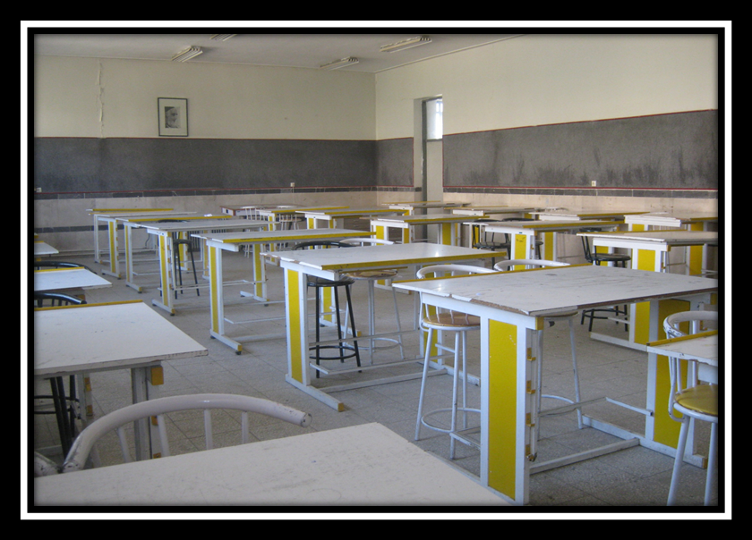
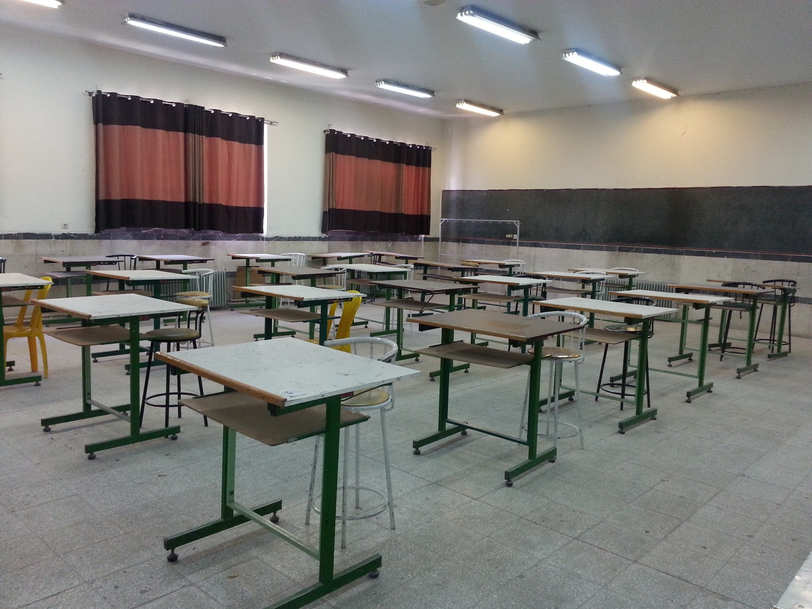
کارگاه معماری آموزشکده دختران

